Slide 1

PENERAPAN LIGHT GRADIENT BOOSTING MACHINE (LIGHTGBM) UNTUK PREDIKSI NILAI EXPECTED GOALS (xG) DALAM ANALISIS SEPAK BOLA
Fadhil Raihan Akbar
NIM. 11210930000101
Dosen Pembimbing 1
Dr. Qurrotul Aini, MT.
Dosen Pembimbing 2
Nida'ul Hasanati, S.T.,MMSI.

Slide 2
Al-Alaq 1-5
ٱقْرَأْ بِٱسْمِ رَبِّكَ ٱلَّذِى خَلَقَ ١خَلَقَ ٱلْإِنسَـٰنَ مِنْ عَلَقٍ ٢ٱقْرَأْ وَرَبُّكَ ٱلْأَكْرَمُ ٣ٱلَّذِى عَلَّمَ بِٱلْقَلَمِ ٤عَلَّمَ ٱلْإِنسَـٰنَ مَا لَمْ يَعْلَمْ ٥
1. Bacalah dengan (menyebut) nama Tuhanmu yang menciptakan 2. Dia telah menciptakan manusia dari segumpal darah 3. Bacalah, dan Tuhanmulah Yang Mahamulia 4. Yang mengajar (manusia) dengan pena 5. Dia mengajarkan manusia apa yang tidak diketahuinya.

Slide 3
Abstrak
Model Expected Goals (xG) yang ada saat ini seringkali menghadapi dilema antara akurasi dan efisiensi komputasi. Penelitian ini bertujuan untuk mengevaluasi penerapan algoritma LightGBM untuk membangun model prediksi xG yang akurat sekaligus efisien. Penelitian ini menggunakan pendekatan kuantitatif dengan kerangka kerja KDD, model LightGBM akan dibangun dan dioptimalkan menggunakan data publik dari StatsBomb. Kinerja model akan dievaluasi secara komprehensif dari sisi akurasi, menggunakan metrik seperti ROC AUC dan Brier Score, serta efisiensi komputasi yang diukur melalui waktu pelatihan. Penelitian ini diharapkan dapat menetapkan sebuah tolok ukur baru, menyediakan alat analisis yang lebih andal dan praktis untuk pengambilan keputusan strategis di industri sepak bola.

Slide 4
Latar Belakang
Sepak bola modern telah bertransformasi menjadi industri global di mana analisis data (data-driven) menjadi kunci untuk meraih keunggulan kompetitif. Dalam konteks ini, metrik analitis seperti Expected Goals (xG) menjadi fundamental.
Secara sederhana, xG adalah skor yang mengukur kualitas sebuah peluang, dengan nilai dari 0 (tidak mungkin gol) hingga 1 (pasti gol). Skor ini dihitung dengan menganalisis ribuan data tembakan sejenis untuk menjawab pertanyaan: "Seberapa besar kemungkinan tembakan dari posisi dan situasi ini menjadi gol?" (Rathke, 2017; Eggels, 2016).

Slide 5
Latar Belakang
Tantangan utama dalam pemodelan xG adalah sifat data sepak bola yang sangat kompleks dan non-linear. Model linear (misalnya, Regresi Logistik) terbukti tidak memadai, sementara model non-linear yang lebih akurat seringkali mengorbankan efisiensi komputasi secara signifikan, menjadikannya lambat dan berat. (Anzer & Bauer, 2021; Méndez et al., 2023; Hewitt & Karakuş, 2023).
LightGBM diajukan sebagai solusi ideal. Sebagai model yang berbasis decision tree, ia secara inheren bersifat non-linear karena kemampuannya mempartisi data ke dalam segmen-segmen kompleks, sehingga mampu menangkap hubungan antar variabel yang tidak lurus. Keunggulannya adalah kombinasi antara akurasi tinggi dan efisiensi luar biasa, dengan waktu pelatihan terbukti lebih dari 10 kali lebih cepat dibandingkan implementasi boosting populer lainnya. (Ke et al., 2017; Florek & Zagdański, 2023).

Slide 6
Latar Belakang
Metrik Evaluasi | Model Non-Linear (MLP) | Model Linear (Regresi Logistik)
ROC AUC | 0.87 | 0.82
Brier Score | 0.076 | 0.081
Log-Loss | 0.262 | 0.280
F1-Score | 0.41 | 0.34

Slide 7
Latar Belakang
Dataset | LightGBM (detik) | GBM (detik) | XGBoost (detik) | CatBoost (detik)
Heart Disease | 0,583 | 1,417 | 60,449 | 4,143
Mushrooms | 6,432 | 11,659 | 45,696 | 13,889
Breast Cancer | 0,722 | 5,296 | 85,364 | 53,840
Leukemia | 3,010 | 32,633 | 51,568 | 375,332

Slide 8
Identifikasi Masalah
Model yang umum digunakan (seperti Regresi Logistik) kesulitan menangkap pola data yang kompleks (non-linear) dalam sepak bola.
Namun, algoritma yang lebih baik menangkap pola data non-linear seringkali tidak efisien dan lambat saat dihadapkan pada volume data yang besar.

Slide 9
Rumusan Masalah
Bagaimana LightGBM dapat meningkatkan akurasi prediksi xG?
Seberapa efisien LightGBM dalam memproses data untuk prediksi xG?

Slide 10
Batasan Masalah
Penelitian ini hanya berfokus pada implementasi dan optimalisasi LightGBM.
Sumber data yang digunakan adalah StatsBomb Open Data.
Sampel data hanya mencakup tembakan dari situasi permainan terbuka (open play). Tembakan dari bola mati (penalti, tendangan bebas, dll.) tidak diikutsertakan.
Kinerja model diukur secara spesifik menggunakan metrik ROC AUC, Brier Score, Presisi, Recall, F1-Score, Log-Loss, dan waktu pemrosesan.

Slide 11
Tujuan Penelitian
Mengimplementasikan algoritma LightGBM untuk membangun model prediksi xG.
Mengukur tingkat akurasi prediksi model menggunakan serangkaian metrik yang telah ditentukan.
Mengukur efisiensi komputasi model berdasarkan waktu pemrosesan yang dibutuhkan.

Slide 12
Landasan Teori
Expected Goals (xG)
xG adalah metrik untuk mengukur kualitas sebuah peluang tembakan menggunakan probabilitas.
Pada umumnya Model xG menganalisis ribuan data tembakan historis dengan mempertimbangkan berbagai faktor, seperti:
  Jarak dan sudut tembakan
  Bagian tubuh yang digunakan (kaki atau kepala)
  Jenis permainan yang mendahului tembakan (umpan terobosan, dll.). (Olvera-Rojas et al., 2023).

Slide 13
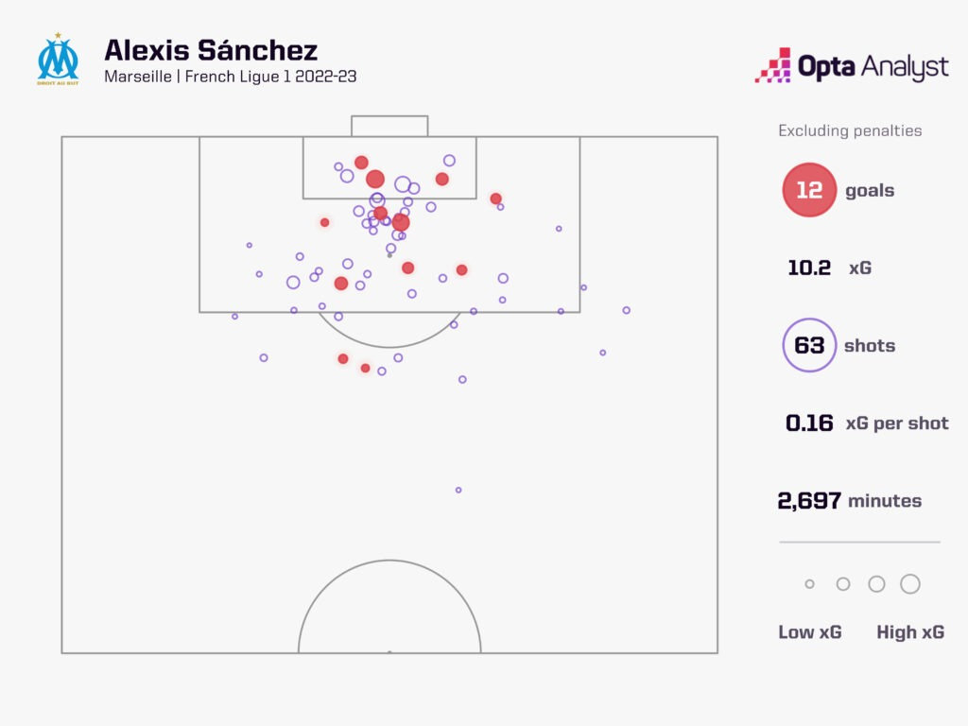

Slide 14
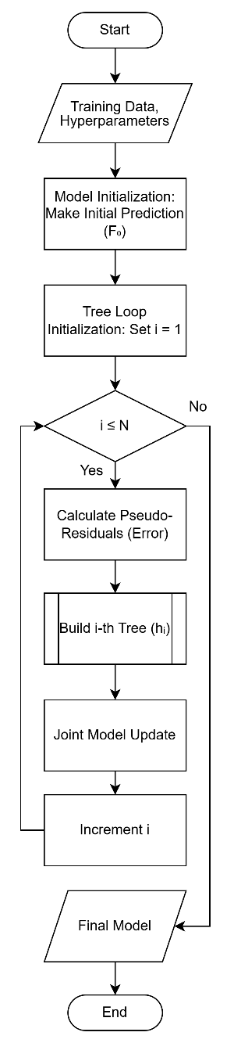
Landasan Teori
LightGBM
LightGBM adalah algoritma machine learning yang dirancang secara khusus untuk mencapai kecepatan dan efisiensi yang sangat tinggi.
LightGBM menggunakan strategi pertumbuhan pohon yang disebut leaf-wise.
Apa Saja Inovasi Utamanya?
  GOSS (Gradient-based One-Side Sampling)
  EFB (Exclusive Feature Bundling)
Notes:
Artinya, ia secara cerdas hanya fokus mengembangkan bagian dari pohon keputusan yang paling menjanjikan untuk meningkatkan akurasi, sehingga proses pelatihan menjadi jauh lebih cepat.
GOSS (Gradient-based One-Side Sampling): Memprioritaskan data yang "sulit" diprediksi, sehingga proses belajar lebih efisien.
EFB (Exclusive Feature Bundling): Menggabungkan banyak fitur menjadi satu untuk menyederhanakan data tanpa kehilangan informasi penting. (Ke et al., 2017).

Slide 15
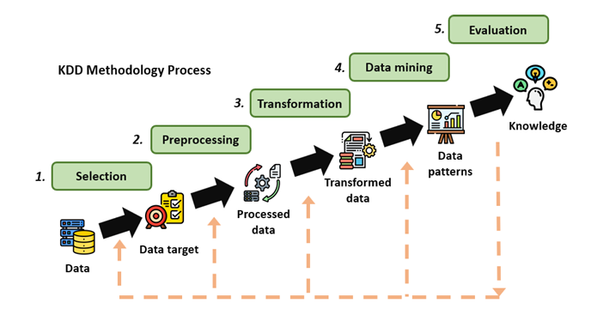
Landasan Teori
Knowledge Discovery in Databases (KDD)
KDD adalah kerangka kerja sistematis yang menjadi fondasi metodologi dalam penelitian ini, yang bertujuan untuk mengekstraksi pengetahuan berharga dari data mentah.
Penelitian ini mengikuti lima tahapan utama dari proses KDD:
  Selection
  Preprocessing
  Transformation
  Data Mining
  Evaluation

Slide 16
Penelitian Sejenis
No | Penulis | Model | Hasil
1 | Bandara et al. (2024) | Random Forest | • Model berbasis sekuens mencapai ROC AUC 0,833 pada set validasi. • Pada pengujian dengan data Euro 2020, model mencapai ROC AUC 0,826, mengungguli model tembakan tunggal (baseline).
2 | Cefis & Carpita (2024) | Regresi Logistik | • ROC AUC = 0,812 • Brier Score = 0,078
3 | Xu et al. (2025) | Jaringan Saraf Konvolusional (CNN) Regresi Logistik | • ROC AUC: Model Skor-xG mencapai 0,845, mengungguli model Regresi Logistik (0,791). • Brier Score: Skor-xG mendapatkan 0,068, lebih baik dari Regresi Logistik (0,075). (Nilai lebih rendah lebih baik).

Slide 17
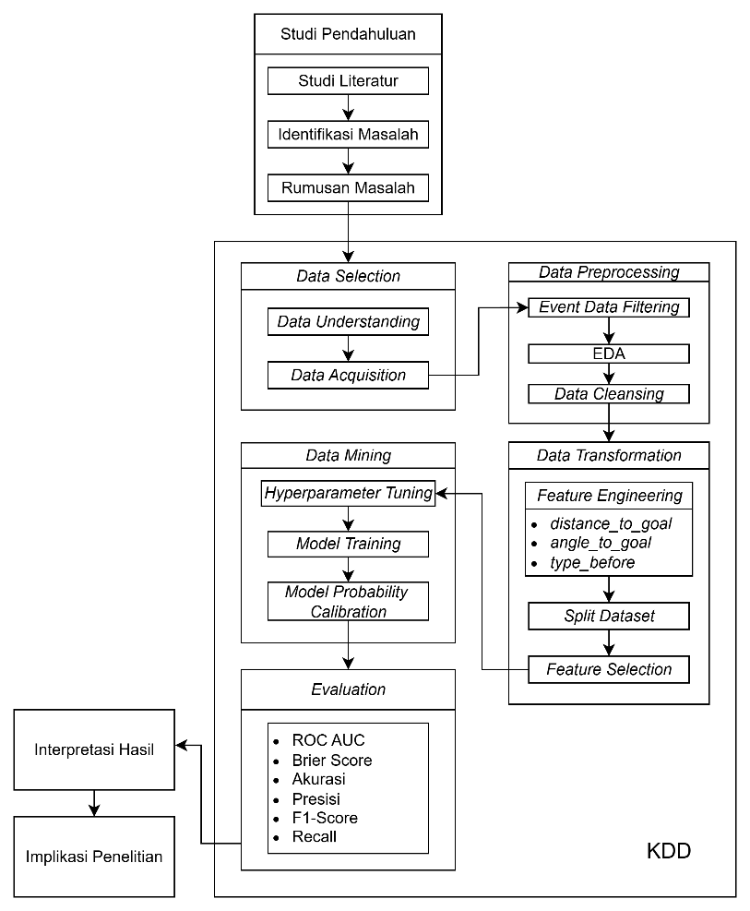
METODOLOGI PENELITIAN

Slide 18
Metodologi Penelitian
1. Studi Pendahuluan & Perumusan Masalah
Studi Literatur: Mengkaji penelitian-penelitian sebelumnya terkait model xG dan algoritma machine learning untuk memahami state-of-the-art dan mengidentifikasi celah penelitian (research gap).
Perumusan Masalah: Menetapkan masalah, tujuan, dan ruang lingkup penelitian secara spesifik berdasarkan temuan dari studi literatur.

Slide 19
Metodologi Penelitian
Kerangka Kerja KDD (Knowledge Discovery in Databases)
Penelitian ini mengadopsi kerangka kerja KDD untuk memproses data secara sistematis, mulai dari pengumpulan data hingga evaluasi model akhir.
Proses KDD yang dilakukan meliputi:
  Data Selection
  Data Preprocessing
  Data Transformation
  Data Mining
  Evaluation

Slide 20
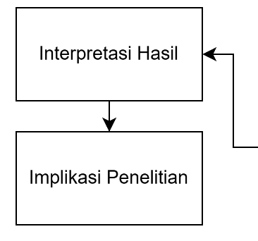
Metodologi Penelitian
Interpretasi dan Implikasi
Interpretasi: Hasil evaluasi (akurasi dan efisiensi) akan dianalisis secara mendalam dan dibandingkan dengan tolok ukur akademis serta industri untuk memberikan konteks yang menyeluruh.
Implikasi Penelitian: Merumuskan dampak dari hasil penelitian, baik secara teoretis (untuk pengembangan ilmu) maupun praktis (untuk industri sepak bola).

Slide 21
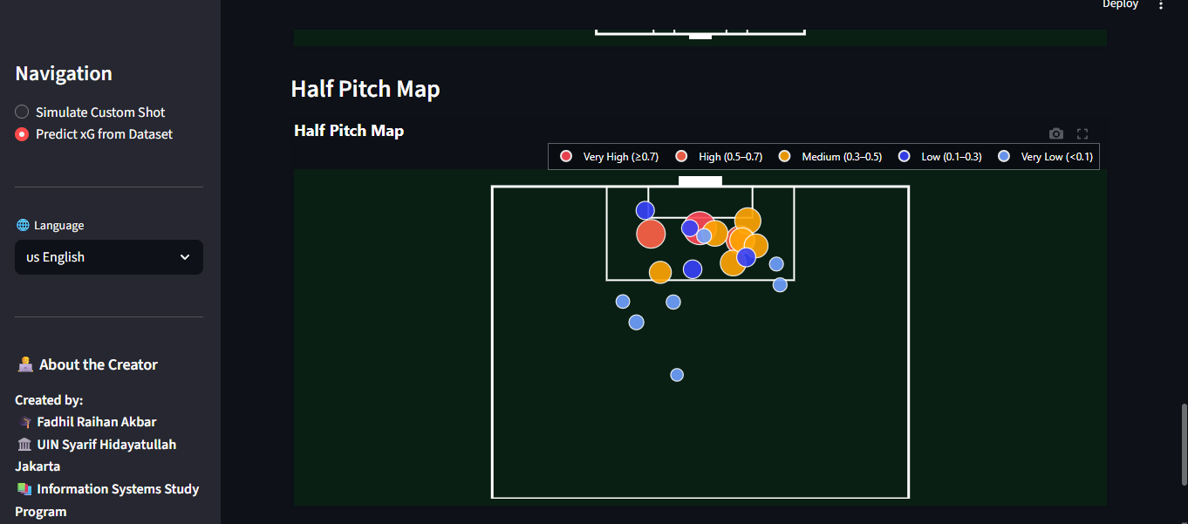
HASIL DAN PEMBAHASAN

Slide 22
Selection
Proses diawali dengan seleksi data dari repositori publik StatsBomb, dengan fokus pada 10 kompetisi sepak bola pria tingkat atas berikut:
No | Nama Kompetisi
1 | FIFA World Cup
2 | Premier League
3 | La Liga
4 | UEFA Champions League
5 | Bundesliga
6 | Serie A
7 | Ligue 1
8 | Copa America
9 | African Cup of Nations
10 | Eredivisie

Slide 23

Preprocessing
Data mentah kemudian melalui tahap preprocessing. Proses ini meliputi filtering untuk mengambil 73.844 data tembakan dari permainan terbuka. Analisis data eksploratif (EDA) yang dilakukan pada tahap ini mengonfirmasi adanya hubungan non-linear antara lokasi tembakan dan peluang gol.

Slide 24
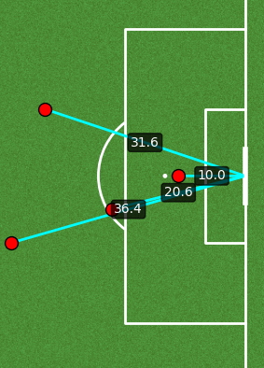
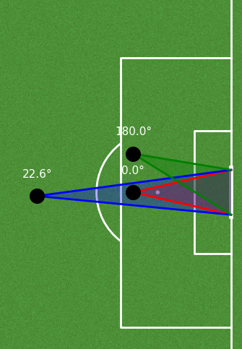
Transformation
Pada tahap transformasi, dilakukan rekayasa fitur untuk menciptakan variabel baru yang lebih informatif, seperti jarak tembakan ke gawang (distance_to_goal), sudut tembak (angle_to_goal), dan jenis kejadian sebelum tembakan (type_before). Dataset akhir kemudian dibagi menjadi 90% data latih dan 10% data uji.

Slide 25
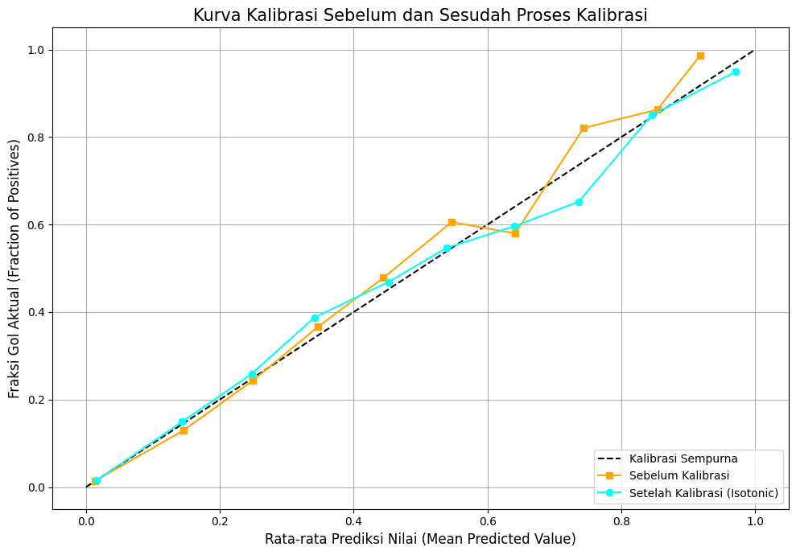
Data Mining
Nama Hyperparameter | Nilai yang Diuji
min_child_samples | Distribusi integer acak dari 0-200
num_leaves | Distribusi integer acak dari 2-500
reg_lambda | Distribusi uniform acak dari 0-1
reg_alpha | Distribusi uniform acak dari 0-1
max_depth | Distribusi integer acak dari 0-500
Tahap data mining yaitu pemodelan menggunakan LightGBM. Model dioptimalkan melalui proses hyperparameter tuning untuk menemukan konfigurasi terbaik. Selanjutnya, dilakukan kalibrasi probabilitas menggunakan regresi isotonik untuk memastikan nilai xG yang dihasilkan akurat dan sesuai dengan realitas.

Slide 26
Evaluation
Evaluasi pada data uji menunjukkan kinerja model yang sangat unggul, dengan skor ROC AUC sebesar 0.9209 dan Brier Score 0.0621. Dari segi efisiensi, LightGBM juga terbukti 2 hingga 3 kali lebih cepat dibandingkan algoritma pembanding populer lainnya.
Metrik | Nilai
Brier Score | 0,0621
ROC AUC | 0,9209
Akurasi | 0,9113
Presisi | 0,8996
Recall | 0,9113
F1-Score | 0,9010
Log-Loss | 0,21
Model | Total Waktu (detik)
LightGBM | 49,751553
AdaBoost | 106,569891
XGBoost | 119,356985
Random Forest | 136,376029

Slide 27
Practical Application
Model diaplikasikan pada studi kasus pertandingan Piala Dunia 2022, dan juga diimplementasikan dalam sebuah antarmuka web interaktif menggunakan Streamlit untuk mempermudah analisis dan simulasi tembakan secara langsung.

Slide 28
Practical Application
Tim Nasional | Total xG | Jumlah Tembakan | Jumlah Gol Aktual | Rata-rata xG per Tembakan | Diferensial Gol (Gol − xG)
Inggris | 3,09 | 13 | 6 | 0,238 | +2,91
Iran | 0,87 | 7 | 1 | 0,125 | +0,13

Slide 29
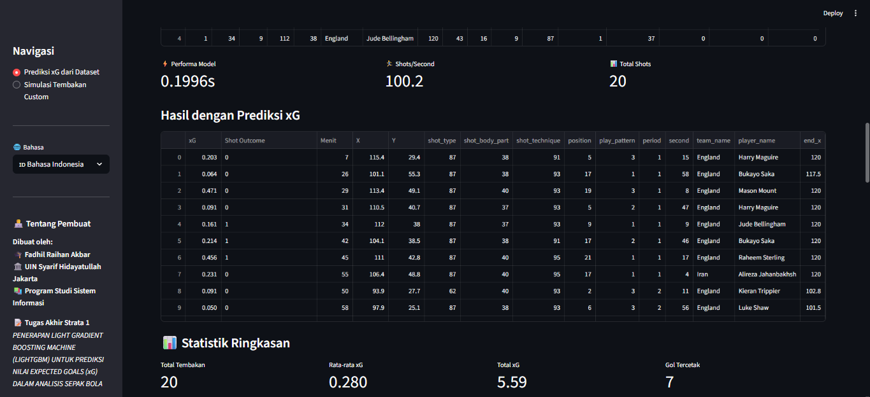
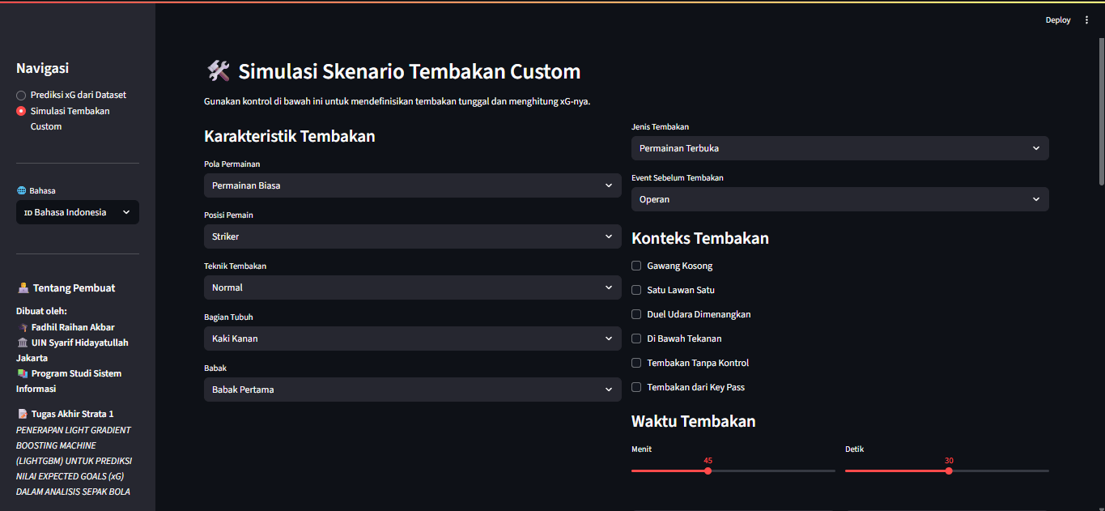
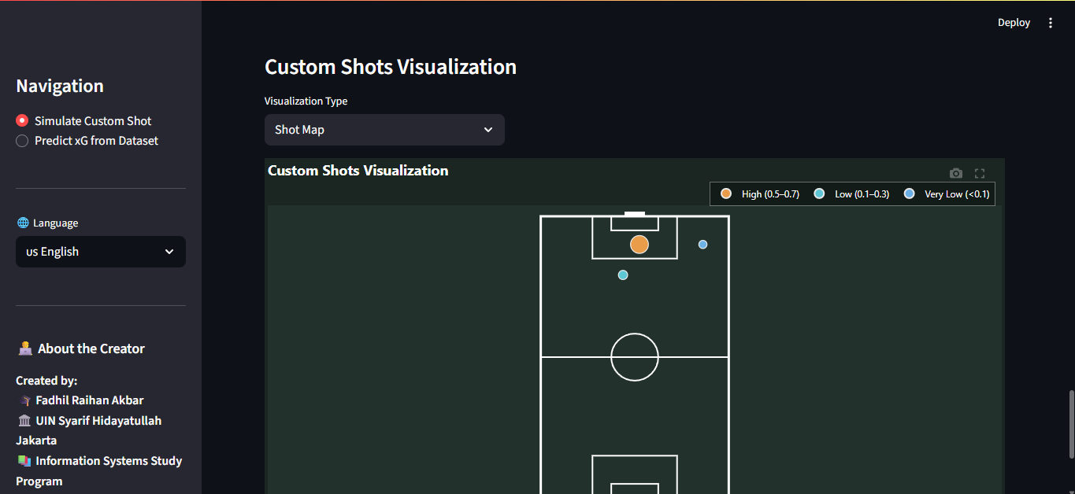
Practical Application
https://xginterface.streamlit.app/

Slide 30
Academic Benchmark
Kinerja model kemudian dibandingkan dengan hasil penelitian sejenis yang menggunakan algoritma boosting. Hasil perbandingan menunjukkan bahwa model ini terbukti unggul secara signifikan di semua metrik evaluasi yang digunakan.

Slide 31
Academic Benchmark
Penulis & Tahun | Model | Brier Score | ROC AUC | Akurasi | Presisi | Recall | F1-Score | Log-Loss
Eggels et al. (2016) | Ada-Boost | – | 0,670 | – | 0,624 | 0,773 | 0,688 | –
Anzer & Bauer (2021) | Gradient Boosting Machine | – | 0,822 | – | 0,646 | 0,181 | – | –
Cavus & Biecek (2022) | LightGBM | 0,173 | 0,818 | 0,904 | 0,748 | 0,721 | 0,734 | 0,520
Mead et al. (2023) | XGBoost | 0,0799 | 0,8 | – | – | – | – | 0,28184
Senn (2024) | XGBoost | – | 0,718 | 0,891 | 0,536 | 0,071 | 0,125 | –
Model Penelitian | LightGBM (with Calibration) | 0,0621 | 0,9209 | 0,9113 | 0,8996 | 0,9113 | 0,9010 | 0,21

Slide 32
Industrial Benchmark
Untuk memvalidasi konsistensi, prediksi xG dari model ini dibandingkan dengan data dari penyedia statistik industri seperti Opta dan FBref. Hasilnya menunjukkan bahwa estimasi model ini sejalan dan kompetitif dengan standar industri.

Slide 33
Industrial Benchmark
Pertandingan | Skor | Sumber | xG Tim A | xG Tim B
England vs Iran – WC 2022 | 6 – 2 | Penelitian ini | England: 3,09 | Iran: 0,87
 |  | Opta | England: 2,1 | Iran: 1,751
 |  | xGScore.io | England: 2,14 | Iran: 1,42
 |  | FBref | England: 2,1 | Iran: 1,4
 |  | PFF | England: 2,14 | Iran: 1,62
England vs France – WC 2022 | 1 – 2 | Penelitian ini | England: 1,98 | France: 0,64
 |  | PFF | England: 2,4 | France: 0,73
 |  | xGScore.io | England: 2,55 | France: 1,21
 |  | FBref | England: 2,4 | France: 0,9
 |  | Opta | England: 2,4 | France: 1,012

Slide 34


Interface Demo

Slide 35
Keterbatasan Penelitian
Penelitian ini memiliki keterbatasan pada cakupan data yang hanya mencakup liga tertentu dan ketersediaan fitur kontekstual seperti posisi kiper. Selain itu, validitas model juga perlu diuji lebih lanjut pada kompetisi dengan gaya bermain yang berbeda untuk memastikan generalisasi.

Slide 36
Implikasi Penelitian
Secara teoritis, penelitian ini memvalidasi superioritas LightGBM untuk data olahraga yang non-linear. Secara praktis, model dan aplikasi yang dikembangkan dapat menjadi alat bantu objektif bagi klub, analis, media, hingga untuk pembinaan pemain muda.

Slide 37
Kesimpulan
Penerapan LightGBM yang dioptimalkan berhasil menghasilkan model prediksi xG dengan akurasi dan keandalan probabilitas yang sangat tinggi. Dari segi komputasi, LightGBM juga terbukti jauh lebih efisien. Luaran dari penelitian ini tidak hanya berupa model, tetapi juga sebuah antarmuka aplikasi web interaktif yang fungsional untuk penerapan praktis.

Slide 38
Saran
Untuk penelitian selanjutnya, disarankan untuk memperkaya model dengan fitur yang lebih detail, seperti data posisi pemain bertahan saat tembakan terjadi. Pengembangan aplikasi juga dapat dilanjutkan dengan menambahkan fitur analisis performa pemain atau perbandingan taktik tim.

Slide 39
Terima kasih

